Slide 1

Magyarország hangulata az országgyűlési választásokra készülve
Országos reprezentatív közvélemény-kutatás előzetes eredményei
Budapest, 2026. április 9.

Slide 2
Módszer
országos felmérés
a 18 éves és idősebb népességet reprezentáló
800 fős véletlen minta
telefonos megkérdezésével
2026. április 7-én és 8-án.
A véletlen minta kisebb torzulásait a KSH adatai alapján statisztikai eljárással, többszempontú súlyozással korrigáltuk.
A korrekciót követően a minta pontosan tükrözi a magyarországi felnőtt népesség életkor, nem, lakóhely és végzettség szerinti összetételét.
Az adatok hibahatára a teljes népességre vonatkozóan maximum +/- 3,5%.

Slide 3
Ön hogy tervezi, most vasárnap melyik pártra fog szavazni a listás választáson?
százalék
Az előzetes eredmények alapján stabilizálódott a Tisza Párt előnye. A március végi Medián-felvételhez képest a szavazókorú népesség körében a Fidesz 2, de a Tisza Párt 3 százalékponttal növelte bázisát, ezzel már 17 százalékponttal vezet a kormánypártok előtt. Mindez a párt nélküliek csoportjának további jelentős csökkenése mellett ment végbe. A pártot választani tudók körében 19 százalékpont, a „biztos” szavazók körében pedig 23 százalékpont a Tisza előnye. A Mi Hazánk minden viszonyítási alapon a parlamentbe jutás küszöbe alatt maradt.
A választáson való részvételét biztosra jelezte a megkérdezettek 90 százaléka, de ezt továbbra sem tekintjük előrejelzésnek.

Slide 4
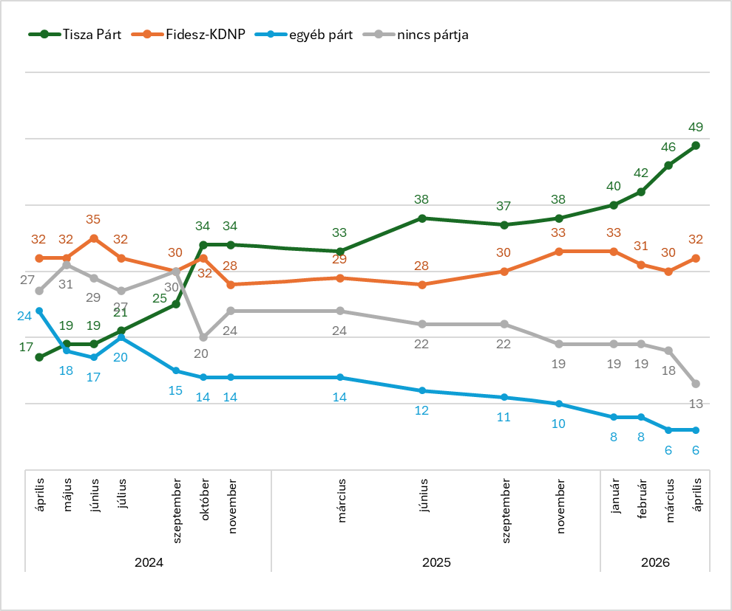
Pártok támogatottsága, 2024-2026
a szavazókorú népesség százalékában
A Tisza párttá alakulása óta eltelt két évben a támogatottsága a szavazókorú népességben 17 százalékról 49 százalékra nőtt, miközben a Fidesz népszerűsége érdemben nem változott. A Tisza Párt szinte folyamatos erősödését tehát nem a Fidesz táborának zsugorodása, hanem sokkal inkább az egyéb pártok szavazóinak, és a pártpreferenciával nem rendelkező választópolgároknak a Tisza felé gravitálása okozta.

Slide 5
Ön szerint ki fogja megnyerni a következő választást?
százalék
Egyre többen tartják esélyesebbnek a Tisza Pártot a választás megnyerésére. A társadalom közel fele szerint Magyar Péter pártja fogja megnyerni a vasárnapi választást, míg a Fidesz újrázására csak a választók egyharmada fogadna.
A március végi Medián-felmérésben drasztikusan megfordult a Fidesz és a Tisza esélyeiről alkotott kép, és ez a tendencia azóta csak tovább erősödött.

Slide 6
Hallott arról, hogy vasárnap Szerbiában a magyar határ közelében a gázvezeték mellett robbanószerkezetet találtak?
százalék
A társadalom 91 százaléka hallott a határmenti gázvezeték mellett talált robbanószerkezet ügyéről. A tiszások jelentősen tájékozottabbak voltak a témában, mint a fideszesek, de a Fidesz-szavazók 84 százalékához is eljutott a hír.

Slide 7
Komoly fenyegetés vagy megtévesztő akció?
százalék
A teljes népesség 61 százaléka szerint a szerbiai gázvezeték ügye egy megtévesztő akció volt, amelynek célja a Fidesz választási esélyeinek növelése. Ezzel szemben csak az emberek 23 százaléka gondolja komoly fenyegetésnek az ügyet.
A kérdés pártszimpátia szerint természetesen nagyon megosztó, ugyanakkor kirívó, hogy még a Fidesz-szavazóknak is csak 59 százaléka hiszi el a kormányzati narratívát, 18 százalékuk a magyar választásokba való beavatkozásnak tartja az akciót, 23 százalék pedig bizonytalan a kérdésben.

